Slide 1
Programação para web com JavaEE
Prof. Júlio Machado
julio.machado@pucrs.br

Slide 2
Recursos
Repositório de materiais
https://github.com/julioapm/WebJavaEE

Slide 3
Recursos
The JavaEE 5 Tutorial
https://docs.oracle.com/javaee/5/tutorial/doc/
Java EE 5 API
http://docs.oracle.com/javaee/5/api/
The JavaEE 6 Tutorial
http://docs.oracle.com/javaee/6/tutorial/doc/
Java SE 6 Documentation
https://docs.oracle.com/javase/6/docs/
Java SE 6 API
http://docs.oracle.com/javase/6/docs/api/
http://grepcode.com/
Java Language and Virtual Machine Specifications
http://docs.oracle.com/javase/specs/

Slide 4
Recursos
Web Logic
http://docs.oracle.com/middleware/11119/wls/index.html
World Wide Web Consortium
http://www.w3.org/
W3C Markup Validation Service
http://validator.w3.org/
Elementos HTML 4.01
http://www.w3.org/TR/html401/index/elements.html
Atributos HTML 4.01
http://www.w3.org/TR/html401/index/attributes.html

Slide 5
Web services

Slide 6
Definição
Ian Sommerville, Engenharia de Software, 8ed.:
“Um Web Service é um serviço, ou seja, um componente de software independente e fracamente acoplado que engloba funcionalidade discreta que pode ser distribuída e acessada por meio de uma aplicação, através de protocolos padrão.”

Slide 7
Definição
W3C:
“Um Web Service é um sistema de software cujo propósito é suportar de maneira interoperável a interação máquina-máquina sobre uma rede de comunicação. Ele possui uma interface descrita em um formato processável por máquinas. Outros sistemas interagem com ele de acordo com a interface através de mensagens, tipicamente sobre um protocolo padrão da internet via serialização em conjunto com outros padrões web relacionados.”

Slide 8
Definição
Alonso et al, Web Services – concepts, architectures and applications:
“A way to expose the functionality of an information system and make it available through standards Web technologies.”

Slide 9
Web Services
Características:
Objetos remotos
Residem em um servidor Web e têm um endereço URL
Trabalham sobre o modelo de requisição/resposta
Utilizam protocolos que facilitam a comunicação entre sistemas
Independente do sistema operacional e da linguagem de programação (web services interoperáveis)
São objetos para soluções fracamente acopladas

Slide 10
Web Service - Java EE
São implementados como:
Componentes EJB Session Stateless
Classes Java de acordo com especificação de servlet
APIs de programação:
JAX-WS, “Java API for XML Web Services”
Web Services do tipo SOAP+XML especificados pelo W3C
JAX-RS, “Java API for RESTful Web Services”
Web Services do tipo REST

Slide 11
Web services
SOAP+XML

Slide 12
Arquitetura Básica
Web Services (tipo SOAP+XML) provêm meios de objetos interagirem utilizando a Internet como meio de transmissão
Baseado em diversos padrões:
Extensible Markup Language (XML)
SOAP
Web Services Description Language (WSDL)
Hypertext Transfer Protocol (HTTP)
Etc

Slide 13
Arquitetura Básica
Utilizam um modelo de chamada remota de procedimentos (RPC)
Provedores de serviços projetam e implementam serviços e os especificam em uma linguagem chamada WSDL
Provedores de serviço publicam informações sobre esses serviços em um serviço de registro
Os solicitantes de serviços, que desejam fazer uso de um serviço, buscam o registro para descobrir a especificação do serviço e para localizar o provedor do serviço
O solicitante do serviço pode então vincular sua aplicação a um serviço específico e se comunicar com ele através de um protocolo como o SOAP
Interoperável sobre diferentes protocolos de transporte

Slide 14
Arquitetura Básica
Publicação e Descoberta: WSDL
Troca de Mensagens: SOAP
Formato Padrão de Dados: XML
Comunicação Universal: Internet

Slide 15
Arquitetura Básica
Exemplos:
http://www.xmethods.net
http://www.webservicex.net

Slide 16
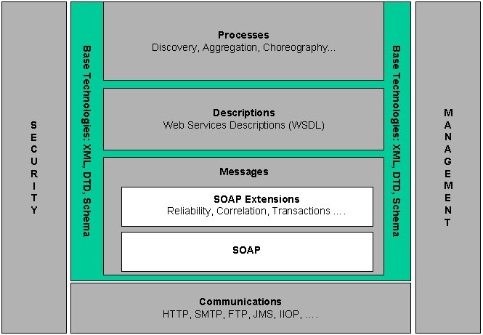
Arquitetura Básica

Slide 17
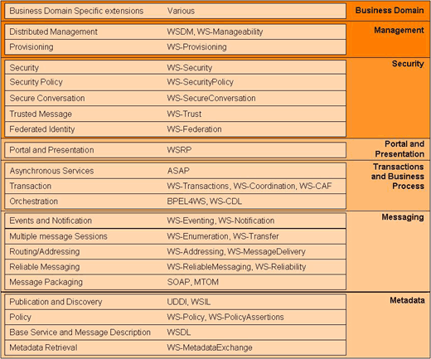
Arquitetura Básica

Slide 18
Arquitetura Básica
WS-Reliable Messaging: é um padrão para troca de mensagens que assegura que elas serão entregues
WS-Security: é um conjunto de padrões que dão suporte à segurança na implementação dos serviços
WS-Addressing: define como as informações de endereçamento são representadas nas mensagens
WS-Transactions: define como transações por meio de serviços distribuídos devem ser coordenadas

Slide 19
Web services no JEE
SOAP+XML

Slide 20

JAX-WS
JAX-WS Java API for XML Web Service é a API de serviços SOAP
JAXB Java Architecture for XML Binding fornece manipulação da serialização XML
Versão:
No JavaEE 5, a API tem a versão 2.0/2.1
No JavaEE 6, a API tem a versão 2.2
No JavaEE 7, a API tem a versão 2.2

Slide 21
JAX-WS
Serviço:
Conjunto de anotações
@WebService define uma classe/interface que implementa um web service endpoint
@WebMethod define os métodos que pertencem à interface pública do web service
Por padrão, todos métodos públicos são acessíveis se não utilizarem a anotação
@WebParam define os parâmetros dos métodos
@PostConstruct e @PreDestroy definem métodos de callback do ciclo de vida da gerência do objeto pelo conteiner

Slide 22
JAX-WS
Exemplo:
@WebService
public class AloMundo {
@WebMethod
public String getSaudacao() {
return "Alô Mundo!";
}
}

Slide 23
JAX-WS
Exemplo via EJB Session Stateless:
@Stateless
@WebService
public class AloMundoBean implements AloMundo{
@WebMethod
public String getSaudacao() {
return "Alô Mundo!";
}
}

Slide 24
JAX-WS
Serviço:
Algumas regras sobre a implementação dos endpoints
Métodos devem ser públicos e não static ou final
Métodos devem possuir tipos de parâmetros e retorno compatíveis com JAXB (Java Architecture for XML Binding)
Para algumas classes da API e tipos básicos, o mapeamento é automático
Para classes do usuário, o mapeamento pode ser configurado
Classe não pode ser final ou abstract
Classe deve possuir um construtor vazio padrão
Classe não deve implementar método finalize

Slide 25
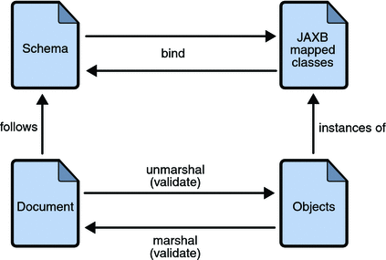
JAX-WS

Slide 26
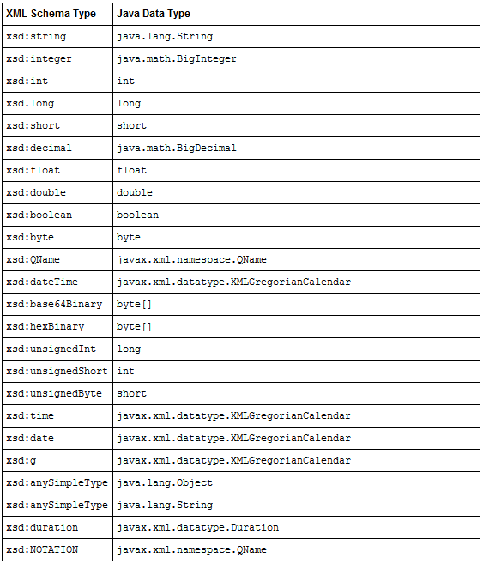
JAX-WS

Slide 27
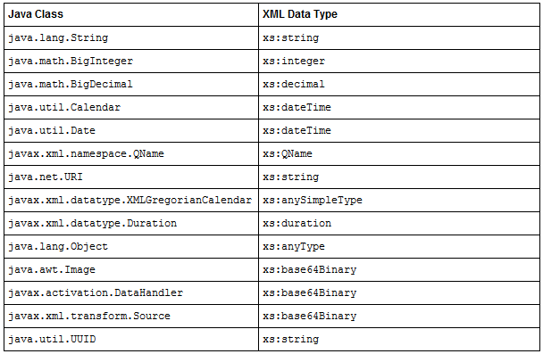
JAX-WS

Slide 28
JAX-WS
Cliente:
Classes proxy/stub criadas (usualmente via gerador de código wsimport) a partir das classes
javax.xml.rpc.Service
javax.xml.ws.Service
Utilizar anotações/métodos para referenciar o serviço e obter uma porta de acesso (um objeto proxy)
@WebServiceRef referencia o descritor WSDL do serviço
Método getXXXPort() retorna o proxy para o serviço XXX

Slide 29
JAX-WS
Exemplo:
@WebServiceClient(name = "AloMundoService", targetNamespace = "http://webservices/", wsdlLocation = "http://localhost:16430/AloMundoWS/AloMundoService?wsdl")
public class AloMundoService extends Service {
...
@WebEndpoint(name = "AloMundoPort")
public AloMundo getAloMundoPort() {
return super.getPort(new QName("http://webservices/", "AloMundoPort"), AloMundo.class);
}
}

Slide 30
JAX-WS
Exemplo:
AloMundoService service = new AloMundoService();
AloMundo port = service.getAloMundoPort();
String result = port.getSaudacao();
@WebServiceRef(wsdlLocation = "http://localhost:8080/alomundoservice/alo?wsdl")
private AloMundoService service;
…
AloMundo port = service.getAloMundoPort();
String result = port.getSaudacao();

Slide 31
Web services
REST

Slide 32
REST
Representational State Transfer é um estilo arquitetural
Web services baseados em REST são chamados de RESTful

Slide 33
REST
Características:
Serviços sem estado
Baseados no protocolo HTTP
Dados e funcionalidades são considerados recursos acessados via URIs
Infraestrutura mais leve que SOAP+XML

Slide 34
REST
Exemplos:
http://predic8.com/rest-demo.htm

Slide 35
REST
Arquitetura baseada em quatro princípios:
Identificação dos recursos através de URIs – Uniform Resource Indentifiers
Iterface fixa de acesso aos recursos
Operações de criação, leitura, alteração e remoção
Implementadas via HTTP
PUT criação de um novo recurso
GET recupera o estado de um recurso
POST altera o estado de um recurso
DELETE remove um recurso
Mensagens autodescritivas
Iteração com manutenção de estado através de hiperlinks

Slide 36
REST
Exemplos de URIs:
/aloMundo
/aloMundo/Julio
Passagem de dados na URI
/aloMundo?nome=Julio
Passagem de dados via query strings

Slide 37
REST
Questões para o desenvolvedor:
Definir quais são os “recursos” expostos
Definir o formato das URIs para os recursos
Decidir quais verbos do HTTP serão realmente utilizados
HTTP 1.1 possui oito verbos (GET, POST, PUT, DELETE, HEAD, OPTIONS, CONNECT, TRACE)
Estabelecer a real semântica da aplicação de cada verbo sobre um recurso

Slide 38
REST
Exemplo: URI de coleção
http://exemplo/recursos/
GET: lista as URIs e outros detalhes dos elementos da coleção
PUT: substitui a coleção por uma outra
POST: adiciona um novo elemento na coleção, retornando a URI para o novo elemento
DELETE: remove a coleção

Slide 39
REST
Exemplo: URI de elemento
http://exemplo/recursos/123
GET: obtém a representação de um elemento específico da coleção
PUT: atualiza um membro específico da coleção ou, se ele não existe, cria um novo
POST: trata o elemento da coleção como uma própria coleção, adicionando um novo elemento nele
DELETE: remove o elemento da coleção

Slide 40
Web services NO JEE
REST

Slide 41
JAX-RS
JEE fornece API JAX-RS
JAX-RS é uma especificação
Uma implementação concreta é necessária, por exemplo Jersey disponibilizada no WebLogic
Versão:
No JavaEE 6, a API tem a versão 1.1
No JavaEE 7, a API tem a versão 2.0

Slide 42
JAX-RS
Classes raízes de recursos são:
Classes comuns em Java (POJOs)
Anotadas com @Path ou possuem pelo menos um método anotado com @Path
Caminho relativo da URI de acesso
Anotação @ApplicationPath é utilizada para definir a URL para a aplicação (subclasse de javax.ws.rs.core.Application)
Caminho base da URI de acesso
Possuem métodos de recursos

Slide 43
JAX-RS
Métodos de recursos são:
Anotados com @GET, @PUT, @POST, @DELETE
Métodos com retorno void, objetos, instâncias de javax.ws.rs.core.Response
Anotados com @Produces, @Consumes
Tipo MIME associado ao recurso
Suporta mais de um tipo
Enumeração MediaType facilita a referência ao tipo do recurso
Para manipular XML ou JSON via JAXB, utilizam anotação @XmlRootElement na classe a ser serializada

Slide 44
JAX-RS
Exemplo:
@Path("alomundo")
public class AloMundoREST {
@GET
@Produces("text/plain")
public String getSaudacao() {
return "Alo Mundo!";
}
}

Slide 45
JAX-RS
@Path
Define a URI de acesso ao serviço
Aplicada ao nível de classe ou método
Permite a definição de templates (inclusive com expressões regulares)
Variáveis embutidas na URI, {variável}
Ex.: http://exemplo/users/teste
@Path(“users/{username}”)

Slide 46
JAX-RS
@PathParam
Define a associação entre a variável de um template de URI e o parâmetro de um método
Ex.:
@GET
@Produces(“text\xml”)
@Path(“users/{username}”)
public String getUser(@PathParam(“username”) String username){
...}

Slide 47
JAX-RS
@QueryParam
Define a associação entre uma query string e o parâmetro de um método
Ex.: /recurso?username=teste
@GET
public String getUser(@QueryParam(“username”) String username){
...}
@FormParam
Define a associação entre um elemento de um formulário e o parâmetro de um método
Ex.: <input type=“text” name=“name”>
@POST
@Consumes(“application/x-www-form-urlencoded”)
public void post(@FormParam("name") String name){
...}

Slide 48
JAX-RS
Outras passagem de parâmetros:
@MatrixParam – dados na URL em formato ;chave=valor
@HeaderParam – dados no cabeçalho da requisição HTTP
@Cookie-Param – dados em cookies HTTP

Slide 49
JAX-RS
Exemplo:
@Path("alomundo")
public class AloMundoREST {
@GET
@Path("{nome}")
@Consumes("text/plain")
@Produces("text/plain")
public String getSaudacaoNomeada(@PathParam("nome") String nome) {
return "Alo " + nome;
}
}

Slide 50
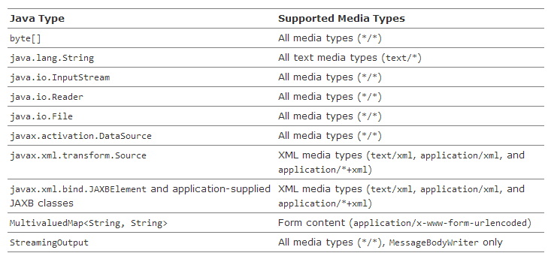
JAX-RS
Tipos automaticamente suportados na comunicação HTTP:

Slide 51
JAX-RS
Definição da URI base:
Via servlet-mapping no arquivo web.xaml
Exemplo:
<servlet-mapping>
<servlet-name>javax.ws.rs.core.Application</servlet-name>
<url-pattern>/webapi/*</url-pattern>
</servlet-mapping>
Via @ApplicationPath em uma subclasse de javax.ws.rs.core.Application
Exemplo:
@ApplicationPath("/webapi")
public class MyApplication extends Application { ... }

Slide 52
JAX-RS
Clientes:
A implementação Jersey define uma API para o lado cliente de um serviço RESTful no pacote com.sun.jersey.api
Objeto Client possui o alvo de uma requisição
Objeto WebResource representa o alvo da requisição informando a URI do recurso REST
Possui vários métodos para preparação/submissão de uma requisição
Métodos get(),post(),put(),delete(),etc
Objeto GenericType<T> é utilizado para obter coleções como retorno de uma requisição
É possível utilizar requisições HTTP diretamente via classe HttpClient

Slide 53
JAX-RS
Exemplo:
Client cliente = Client.create();
WebResource recurso = cliente.resource("http://localhost:7001/TutorialWebServiceREST/jaxrs/alomundo/");
String saudacao = recurso.get(String.class);

